Slide 1
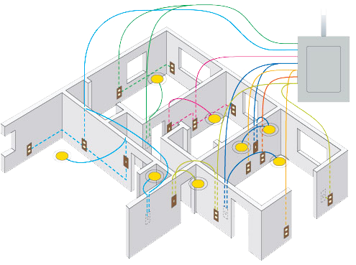
Электрические
цепи постоянного
тока

Slide 2
МЕТОД УЗЛОВЫХ НАПРЯЖЕНИЙ
I3
R3
I4
E3
1
2
R4
E4
I1
I6
R1
R2
R5
R6
I2
I5
E2
E6
0
0

Slide 3





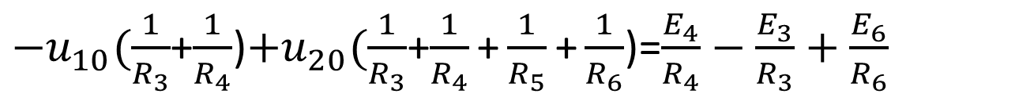
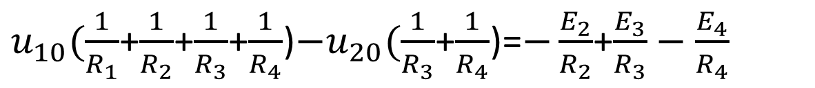



МЕТОД УЗЛОВЫХ НАПРЯЖЕНИЙ
$u_{10}(\frac{1}{R_{1}}$+$\frac{1}{R_{2}}$+$\frac{1}{R_{3}}$+$\frac{1}{R_{4}}$)$−u_{20}(\frac{1}{R_{3}}$+$\frac{1}{R_{4}}$)=$−\frac{E_{2}}{R_{2}}$+$\frac{E_{3}}{R_{3}}−\frac{E_{4}}{R_{4}}$
${−u}_{10}(\frac{1}{R_{3}}$+$\frac{1}{R_{4}}$)$+u_{20}(\frac{1}{R_{3}}$+$\frac{1}{R_{4}}\text{+}\frac{1}{R_{5}}\text{+}\frac{1}{R_{6}}$)=$\frac{E_{4}}{R_{4}}−\frac{E_{3}}{R_{3}}+\frac{E_{6}}{R_{6}}$
$$u_{10}G_{11}−u_{20}G_{12}=J11$$
$${−u}_{10}G_{21}+u_{20}G_{22}=J22$$
$$G$$
$$u$$
$$J$$
$$J_{11}$$
$$G_{11} G_{12} u10$$
$$J_{22}$$
$$G_{21} G_{22} u20$$
$$G_{22}=\frac{1}{R_{3}}\text{+}\frac{1}{R_{4}}\text{+}\frac{1}{R_{5}}\text{+}\frac{1}{R_{6}}$$
$$J_{11}=−\frac{E_{2}}{R_{2}}\text{+}\frac{E_{3}}{R_{3}}−\frac{E_{4}}{R_{4}}$$
Где,
$$G_{12}=G_{21}$$
$$J_{22}=\frac{E_{6}}{R_{6}}+\frac{E_{4}}{R_{4}}−\frac{E_{3}}{R_{3}}$$

Slide 4
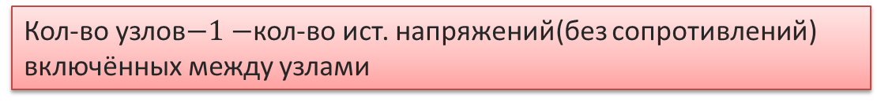

Алгоритм метода узловых напряжений:
1. Определить узел который будет принят за нулевой. Определить сколько нужно составить уравнений по формуле:
Кол-во узлов$−1−$кол-во ист. напряжений(без сопротивлений) включённых между узлами
2. Составить необходимое кол-во уравнений и определить неизвестные напряжения-$u_{10}$ $u_{20}{ u}_{n0}$;
3. Задаём направление тока в ветвях. И определяем токи исходя из известных напряжений по закону Ома;
4. Проверка правильности решения: записать баланс мощностей.
Кол-во узлов$−1−$кол-во ист. напряжений(без сопротивлений) включённых между узлами

Slide 5

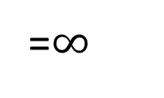
Как действовать, если в схеме присутствуют источники тока?
I3
R3
E3
I4
1
2
R4
I6
I1
R1
R2
J4
R6
R5
I2
I5
J2
J6
=$∞$
3
4
—нулевой узел
Т.к. $\frac{1}{R_{6}+∞}=0 ≫ R_{6}$ можно исключить
1

Slide 6

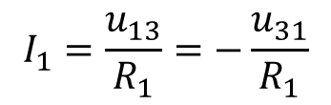
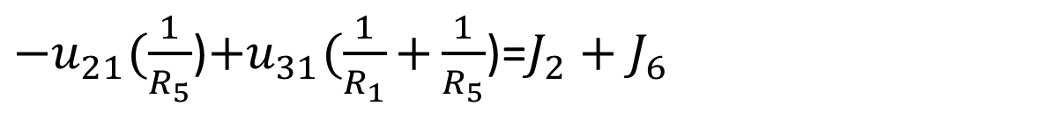
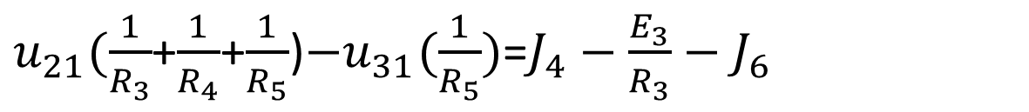
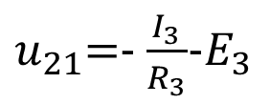
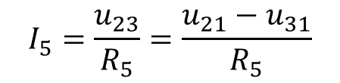

Как действовать, если в схеме присутствуют источники тока?
$u_{21}(\frac{1}{R_{3}}$+$\frac{1}{R_{4}}$+$\frac{1}{R_{5}}$)$−u_{31}(\frac{1}{R_{5}})$=$J_{4}−\frac{E_{3}}{R_{3}}−J_{6}$
?
$u_{21}$и $u_{31}$
${−u}_{21}(\frac{1}{R_{5}}$)$+u_{31}(\frac{1}{R_{1}}\text{+}\frac{1}{R_{5}}$)=$J_{2}+J_{6}$
После того, как нашли $u_{21}$и $u_{31}$и находим токи:
$$I_{1}=\frac{u_{13}}{R_{1}}=−\frac{u_{31}}{R_{1}}$$
$u_{21}$=- $\frac{I_{3}}{R_{3}}$-$E_{3}$
Из
находим
$$I_{5}=\frac{u_{23}}{R_{5}}=\frac{u_{21}−u_{31}}{R_{5}}$$
$$I_{3}=−{(u}_{21}+E_{3})R_{3}$$

Slide 7

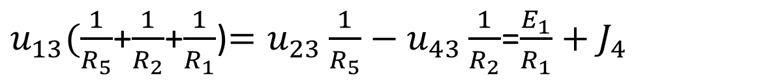
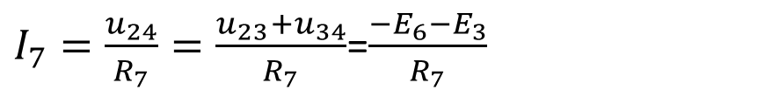
Как действовать, если в схеме присутствуют источники напряжения без сопротивлений?
2
R5
I5
E6
I6
R7
Если несколько источников(J) включенных без сопротивления(R) и эти источники имеют гальваническую связь, то нулевым узлом выбирается узел принадлежащий источнику.
R4
3
1
J4
I7
R2
E3
4
$I_{7}=\frac{u_{24}}{R_{7}}=\frac{u_{23}+u_{34}}{R_{7}}$=$\frac{−E_{6}−E_{3}}{R_{7}}$
R1
E1
$u_{23}$= $−$E6 ; $u_{43}$= E3
$u_{13}(\frac{1}{R_{5}}$+$\frac{1}{R_{2}}$+$\frac{1}{R_{1}}$)$=u_{23}\frac{1}{R_{5}}−u_{43}\frac{1}{R_{2}}$=$\frac{E_{1}}{R_{1}}+J_{4}$

Slide 8
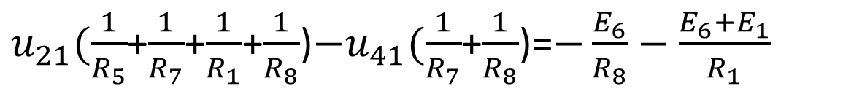
Как быть если метод узловых напряжений не позволяет составить уравнения
2
Требуется преобразование:
I7
R5
I5
E6
I6
R7
1
3
E6
E9
E6
R8
4
R1
E1
$u_{21}(\frac{1}{R_{5}}$+$\frac{1}{R_{7}}$+$\frac{1}{R_{1}}$+$\frac{1}{R_{8}}$)$−u_{41}(\frac{1}{R_{7}}$+$\frac{1}{R_{8}}$)=$−\frac{E_{6}}{R_{8}}−\frac{E_{6}+E_{1}}{R_{1}}$

Slide 9










МЕТОД КОНТУРНЫХ ТОКОВ
I2
R2
E2
$$I_{1}R_{1}+I_{4}R_{4}+I_{6}R_{6}=−E_{1}$$
I4
I5
$$I_{2}R_{2}+I_{5}R_{5}−I_{4}R_{4}=E_{2}$$
$$J_{2к}$$
$$I_{3}R_{3}−I_{6}R_{6}−I_{5}R_{5}=E_{3}$$
R4
R5
2
3
4
Количество уравнений:
n=b-(y-1)
$b−количество ветвей$
$$y−количество узлов$$
E3
R1
$$J_{1к}$$
R6
$$J_{3к}$$
I1
I6
I3
$$I_{4}=I_{1}{−I}_{2}$$
$$I_{5}=I_{2}{−I}_{3}$$
$${−I}_{6}=I_{3}{−I}_{1}$$
E1
1
R3

Slide 10
МЕТОД КОНТУРНЫХ ТОКОВ
I2
R2
I4
E2
I5
$$J_{2к}$$
$$I_{1к}R_{11}+I_{2к}R_{12}+I_{3к}R_{13}=E_{11}$$
R4
R5
$$I_{1к}R_{21}+I_{2к}R_{22}+I_{3к}R_{23}=E_{22}$$
2
3
4
$$I_{1к}R_{31}+I_{2к}R_{32}+I_{3к}R_{33}=E_{11}$$
E3
R1
$$J_{1к}$$
R6
$$J_{3к}$$
$$I_{1}{(R}_{1}+R_{4}+R_{6})−I_{2}R_{4}−I_{3}R_{6}=−E_{1}$$
$$I_{2}{(R}_{2}+R_{4}+R_{5})−I_{1}R_{4}−I_{3}R_{5}=E_{2}$$
I1
I6
I3
$$I_{3}{(R}_{3}+R_{5}+R_{6})−I_{1}R_{6}−I_{2}R_{5}=E_{3}$$
E1
1
R3

Slide 11
























МЕТОД КОНТУРНЫХ ТОКОВ
$$I_{1к}R_{11}+I_{2к}R_{12}+I_{3к}R_{13}=E_{11}$$
$$R_{11}$$
$$I_{1к}R_{21}+I_{2к}R_{22}+I_{3к}R_{23}=E_{22}$$
$$R_{22}$$
Суммарное
сопротивление
$$I_{1к}R_{31}+I_{2к}R_{32}+I_{3к}R_{33}=E_{11}$$
$$R_{33}$$
$R_{12}=R_{21}$=${−R}_{4}$
${I_{1}=J}_{1к}$ ;
$${I_{2}=J}_{2к} ;$$
$${I_{3}=J}_{3к}$$
$R_{23}=R_{32}$=${−R}_{5}$
$R_{13}=R_{31}$=${−R}_{6}$
$${I_{4}=J}_{1к}−J_{2к} ;$$
${I_{5}=J}_{2к}$ $− J_{3к} ;$
${{−I}_{6}=J}_{3к}−$ $J_{1к}$
$$R_{11} R_{21}… R_{1n}$$
$$J_{1к}$$
$$E_{11}$$
$$R$$
$$J$$
$$E$$
$$R_{21} R_{22}… R_{2n}$$
$$J_{2к}$$
$$E_{22}$$
$$R_{n1} R_{n2}… R_{nn}$$
$$J_{3к}$$
$$E_{nn}$$

Slide 12



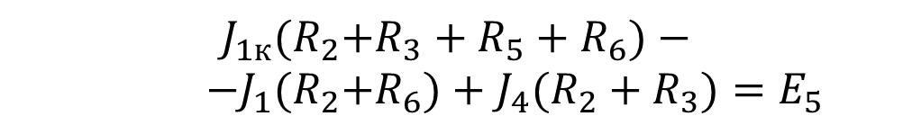
I3
R3
R5
I5
2
$$J_{1к}{(R}_{2}+R_{3}+R_{5}+R_{6})−$$
$${ −J}_{1}{(R}_{2}+R_{6})+J_{4}(R_{2}+R_{3})=E_{5}$$
E5
J4
$$I_{6}=J_{1к}{−J}_{1}$$
R2
R6
$$I_{3}=J_{1к}+J_{4}$$
1
3
$$I_{2}=J_{1}−J_{1к}{−J}_{4}$$
I2
I6
R1
4
J1

Slide 13
Основные правила:
1. Через источник тока может быть проведён только 1 контур. Причём значение контурного тока равно значению источника тока;
2. Контур не может быть проведён чрез 2 источника тока;
3. Искомый контурный ток не может проходить через источники тока;

Slide 14





Распределение напряжения вдоль цепи с сопротивлениями и источниками напряжения
R1
I2
R2
I3
2
3
4
E1
R5
R4
R3
I1
5
E4
E3
I2
1
6
$$u_{45}=I_{3}R_{3};$$
$$u_{34}=−I_{2}R_{2}$$
Обход по
$$u_{23}=I_{1}R_{1};$$
$$u_{65}=−E_{3};$$
$$u_{16}=−E_{1}$$

Slide 15


Распределение напряжения вдоль цепи с сопротивлениями и источниками напряжения
$$u$$
R1
3
4
2
E1
R2
4
R5
R3
R4
5
E4
E5
1
6
R3
5
5
$$R$$
R3
R2
2
6
3
1

Slide 16

Использование метода суперпозиции (метода наложения)
3
Метод суперпозиции (наложения) — метод расчёта электрических цепей, основанный на основании того, что ток в каждой из ветвей линейной электрической цепи при всех включённых генераторах, равен алгебраической сумме токов в этой же ветви, полученных при включении каждого из генераторов по очереди и отключении остальных.
R1
R3
1
2
$$J5$$
R2
R4
E6
I61
4

Slide 17
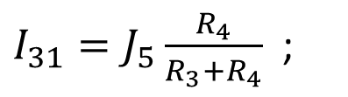

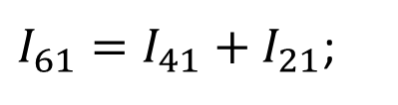
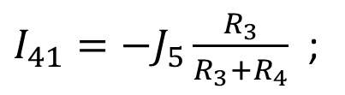
Использование метода суперпозиции (метода наложения)
I31
I11
1
R3
R1
$$J5$$
R4
R2
I41
I21
Используя «правило плеч» находим:
R1
R3
${I_{31}=J}_{5}\frac{R_{4}}{R_{3}+R_{4}}$ ;
${I_{41}=−J}_{5}\frac{R_{3}}{R_{3}+R_{4}}$ ;
J5
R2
R4
${I_{61}=I}_{41}+I_{21}$;
Исходная схема

Slide 18
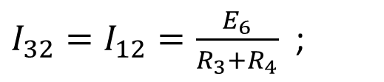
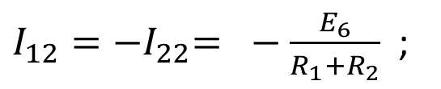


Использование метода суперпозиции (метода наложения)
$$J_{5}=0$$
2
3
R1
R3
${I_{12}={−I}_{22}=}_{}−\frac{E_{6}}{R_{1}+R_{2}}$ ;
I12
I32
$I_{32}=I_{12}=\frac{E_{6}}{R_{3}+R_{4}}$ ;
$$I_{62}=I_{22}+I_{42}$$
I22
I42
R2
R4
E6
I62
4

Slide 19

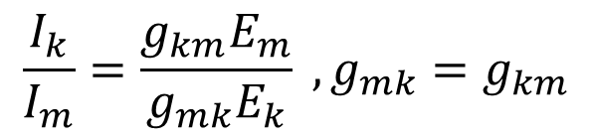
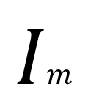
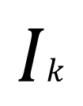

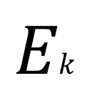
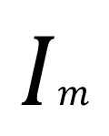

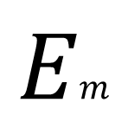

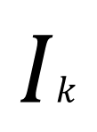

Входные и взаимные проводимости ветвей.
$$Ik$$
Один источник энергии
П
$$Im$$
$$g_{kk}=\frac{I_{k}}{E_{k}}$$
взаимные
проводимости
$$Ek$$
$$g_{mk}=\frac{I_{m}}{E_{k}}$$
П
$$Im$$
$$g_{mm}=\frac{I_{m}}{E_{m}}$$
взаимные
проводимости
$$Ik$$
$$g_{km}=\frac{I_{k}}{E_{m}}$$
$$Em$$
Теорема взаимности или обратимости:
$$E_{m}=E_{k};$$
$$\frac{I_{k}}{I_{m}}=\frac{g_{km}E_{m}}{g_{mk}E_{k}} ,g_{mk}=g_{km}$$

Slide 20



Метод преобразования
Преобразование пассивного треугольника в пассивную звезду
I1
I1
1
1
R1
R31
I12
R12
I31
R3
R2
I23
3
2
I3
R23
I2
3
2
I3
I2
$$I_{12}R_{12}+I_{23}R_{23}+I_{31}R_{31}=0$$
$$I_{31}=I_{12}−I_{1};$$
$$I_{23}=I_{12}+I_{2}$$

Slide 21
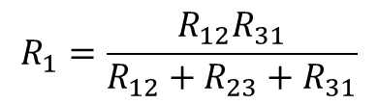
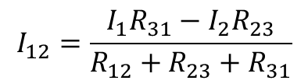
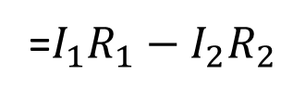
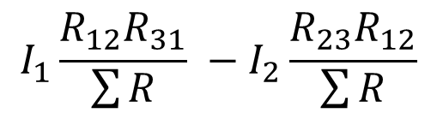

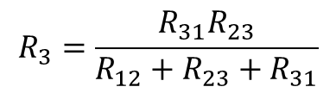

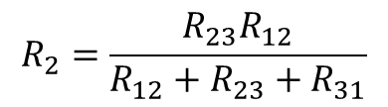
Метод преобразования
Преобразование пассивного треугольника в пассивную звезду
После подстановки получим:
$$I_{12}R_{12}+I_{12}R_{23}+I_{2}R_{23}+I_{12}R_{31}−I_{1}R_{31}=0$$
$$I_{12}=\frac{I_{1}R_{31}−I_{2}R_{23}}{R_{12}+R_{23}+R_{31}}$$
$$u_{12} =I_{12}R_{12}$$
$$u_{12} =I_{1}R_{1}−I_{2}R_{2}$$
$$I_{1}\frac{R_{12}R_{31}}{\sum{R}} −I_{2}\frac{R_{23}R_{12}}{\sum{R}}$$
=$I_{1}R_{1}−I_{2}R_{2}$
$$R_{1}=\frac{R_{12}R_{31}}{R_{12}+R_{23}+R_{31}}$$
$$R_{2}=\frac{R_{23}R_{12}}{R_{12}+R_{23}+R_{31}}$$
$$R_{3}=\frac{R_{31}R_{23}}{R_{12}+R_{23}+R_{31}}$$

Slide 22

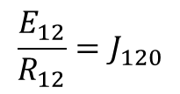


Метод преобразования
Преобразование схемы активный треугольник в активную звезду
I1
I1
J31
1
J311
1
E31
J12
R12
J121
R12
E12
R31
R31
R23
E23
R23
3
2
3
2
I3
I2
I3
J231
I2
J23
J12
$$J_{121}=J_{120}+J_{12}$$
$$J_{231}=J_{23}+\frac{E_{23}}{R_{23}}$$
J120
$$\frac{E_{12}}{R_{12}}=J_{120}$$
$$J_{311}=J_{31}+\frac{E_{31}}{R_{31}}$$
R12

Slide 23
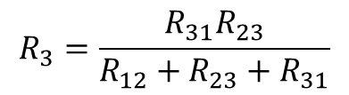
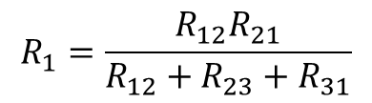
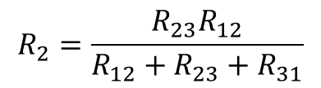
Метод преобразования
Преобразование схемы активный треугольник в активную звезду
$$R_{1}=\frac{R_{12}R_{21}}{R_{12}+R_{23}+R_{31}}$$
$$R_{2}=\frac{R_{23}R_{12}}{R_{12}+R_{23}+R_{31}}$$
I1
$$R_{3}=\frac{R_{31}R_{23}}{R_{12}+R_{23}+R_{31}}$$
1
R1
J121
J311
J121
R3
R2
R1
J121
J231
R2
3
2
I3
I2
R3

Slide 24





Метод преобразования
Преобразование схемы активный треугольник в активную звезду
I1
1
1
Е1
$$E_{121}=R_{1}J_{121}$$
R1
$$E_{311}=R_{1}J_{311}$$
R3
R2
Е3
Е4
R1
3
2
$$E_{1}=E_{121}−E_{311}=R_{1}\left(\frac{E_{12}}{R_{12}}+J_{12}\right)−R_{1}\left(\frac{E_{12}}{R_{12}}+J_{12}\right)$$
$$E_{2}=R_{2}\left(\frac{E_{23}}{R_{23}}+J_{23}\right)−R_{2}\left(\frac{E_{31}}{R_{31}}+J_{31}\right)$$
$$E_{3}=R_{3}\left(\frac{E_{31}}{R_{31}}+J_{31}\right)−R_{3}\left(\frac{E_{23}}{R_{23}}+J_{23}\right)$$

Slide 25



Метод преобразования
Преобразование схемы активная звезда в активный треугольник
I1
1.Превращение источника тока
в источник напряжения;
2.Преобразование звезды в треугольник
1
J1
E1
$$E_{10}=E_{1}+J_{1}R_{1}$$
I1
$$E_{20}=E_{2}+J_{2}R_{2}$$
1
R1
E10
$$E_{30}=E_{3}+J_{3}R_{3}$$
R3
R2
R1
J3
R2
R3
E3
E2
E30
E20
3
J2
2
3
2
I3
I2
I3
I2

Slide 26



Метод преобразования
Преобразование активной звезды в активный треугольник
Е10
1
1
Е10
Е10
R31
R12
R31
R12
R23
3
2
Е30
Е20
Е30
Е20
Е30
R23
Е20
3
2
$$R_{12}=R_{1}+R_{2}+\frac{R_{1}R_{2}}{R_{3}}$$
$$E_{12}=E_{10}−E_{20}=E_{1}+J_{1}R_{1}−E_{2}−J_{2}R_{2}$$
$$R_{23}=R_{2}+R_{3}+\frac{R_{2}R_{3}}{R_{1}}$$
$$E_{23}=E_{20}−E_{30}=E_{2}+J_{2}R_{2}−E_{3}−J_{3}R_{3}$$
$$E_{31}=E_{30}−E_{10}=E_{3}+J_{3}R_{3}−E_{1}−J_{1}R_{1}$$
$$R_{31}=R_{3}+R_{1}+\frac{R_{3}R_{1}}{R_{2}}$$

Slide 27




Метод эквивалентного генератора
Метод эквивалентного генератора напряжения(МЭГН)
1
1
$$R_{Г}$$
А
$$R_{H}$$
$$Rн$$
$$Eг$$
2
2

Slide 28



Метод эквивалентного генератора
Метод эквивалентного генератора напряжения(МЭГН)
1
1
$$Rг$$
А
П
=
$$Eг$$
$$Uxx$$
2
2

Slide 29








Метод эквивалентного генератора
Метод эквивалентного генератора напряжения(МЭГН)
=
1
$$Ег$$
$$Ег$$
А
А
$$RH$$
2
I
I
1
1
+
$$Ег$$
А
$$Ег$$
П
$$RH$$
$$RH$$
2
2
$$I=0$$

Slide 30






Метод эквивалентного генератора
Метод эквивалентного генератора напряжения(МЭГН)
I
1
1
I
П
$$Ег$$
=
$$Ег$$
2
$$RH$$
$$RH$$
$R$г
$$I=\frac{U_{xx}}{R_{ г}+R_{н}}$$
2

Slide 31


Метод эквивалентного генератора напряжения(МЭГН)
АЛГОРИТМ ПРИМЕНЕНИЯ:
1.В заданной ветви определяется напряжение искомого тока;
2.Определить напряжение холостого хода Uxx (разрывается ветвь, в которой нужно определить ток);
3.Для схемы с исключённой ветвью все источники энергии исключаются и определяются по отношению зажимов Rг;
5.По формуле определяется ток в ветви.
1
2
$$I=\frac{Uxx}{Rг+Rн}$$

Slide 32


Метод эквивалентного генератора
Метод эквивалентного генератора напряжения(МЭГН)
Пример:
1
R1
R3
+
-
I
R1
1
R3
R2
E1
J3
Uxx
J3
E1
2
2
$u_{xx}=$-$J_{3}R_{1}+E_{1}$
R1
Rг=R1
$$I=\frac{U_{xx}}{R_{ г}+R_{2}}$$

Slide 33








Метод эквивалентного генератора
Метод эквивалентного генератора тока(МЭГТ)
1
А
$$\frac{E_{г}}{R_{г}}=J_{г}=J_{кз}$$
$$Rг$$
$$Rн$$
$$Jг$$
$$Rн$$
$$I=\frac{J_{кз}R_{г}}{R_{г}+R_{н}}$$
2
1
1
$$I_{кз}=J_{г}$$
$$Rг$$
А
П
2
2

Slide 34






Метод эквивалентного генератора
R2
J2
R2
J2
I4
I4
I5
I5
3
1
4
3
1
4
R4
R5
R4
R5
E1
I6
I6кз
E1
Iкз
E3
E3
R6
R1
2
R1
2
$$u_{321}\left(\frac{1}{R_{4}}+\frac{1}{R_{1}}\right)=−J_{2}+\frac{E_{1}}{R_{1}}$$
$$\frac{E_{3}}{R_{5}}=I_{5}$$
$u_{42}=E_{3}$;
$\frac{u_{31}}{R_{4}}=I_{4}$;
$u_{41}=E_{3}$;
$I_{6кз}$=$I_{4}+I_{5}$

Slide 35


Метод эквивалентного генератора
1
R4
R5
$$R_{г}=\frac{(R_{1}+R_{4})R_{5}}{R_{1}+R_{4}+R_{5}}$$
$$I_{6}=\frac{R_{г}I_{6кз}}{R_{г}+R_{6}}$$
R1
2

